Slide 1
Прямая лазерная запись канальных волноводов в кристаллах и стёклах пучком фемтосекундного лазера
А.Г Охримчук
¹Научный Центр Волоконной Оптики РАН
² Российский Химико-Технологический Университет
им. Д.И. Менделеева

Slide 2
План доклада
Введение – основы прямой лазерной записи (direct laser writing)
Запись волноводов с низкой частотой повторения импульсов (нетепловой режим)
Запись волноводов с высокой частотой повторения импульсов и гребенками (тепловой режим).
Режим суб-наносекундной гребёнки
ВЫВОДЫ

Slide 3
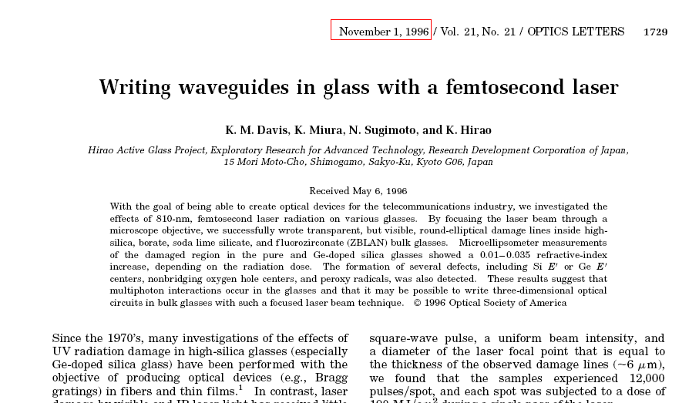
Истоки лазерной фемтосекундной записи

Slide 4
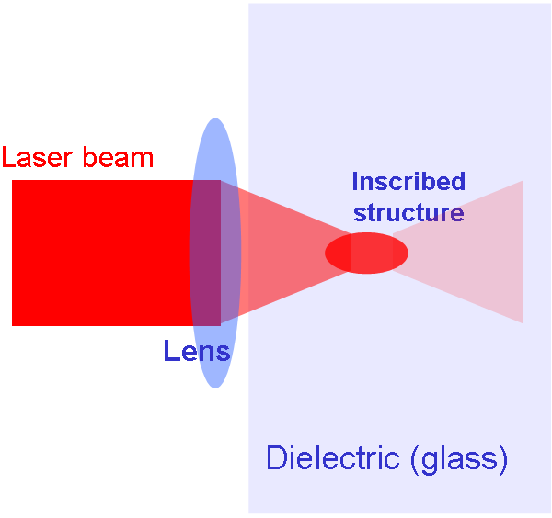
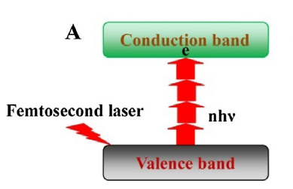
Принципиальная схема процесса

Slide 5
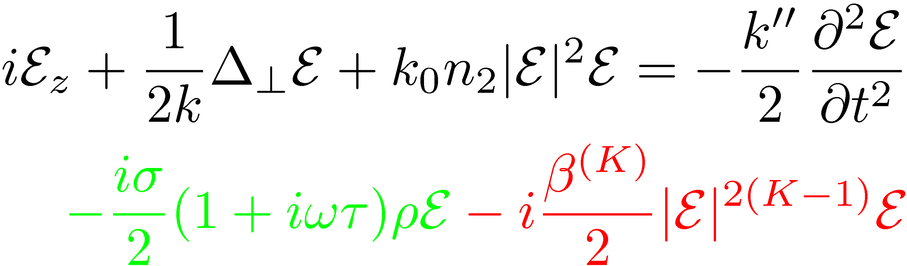
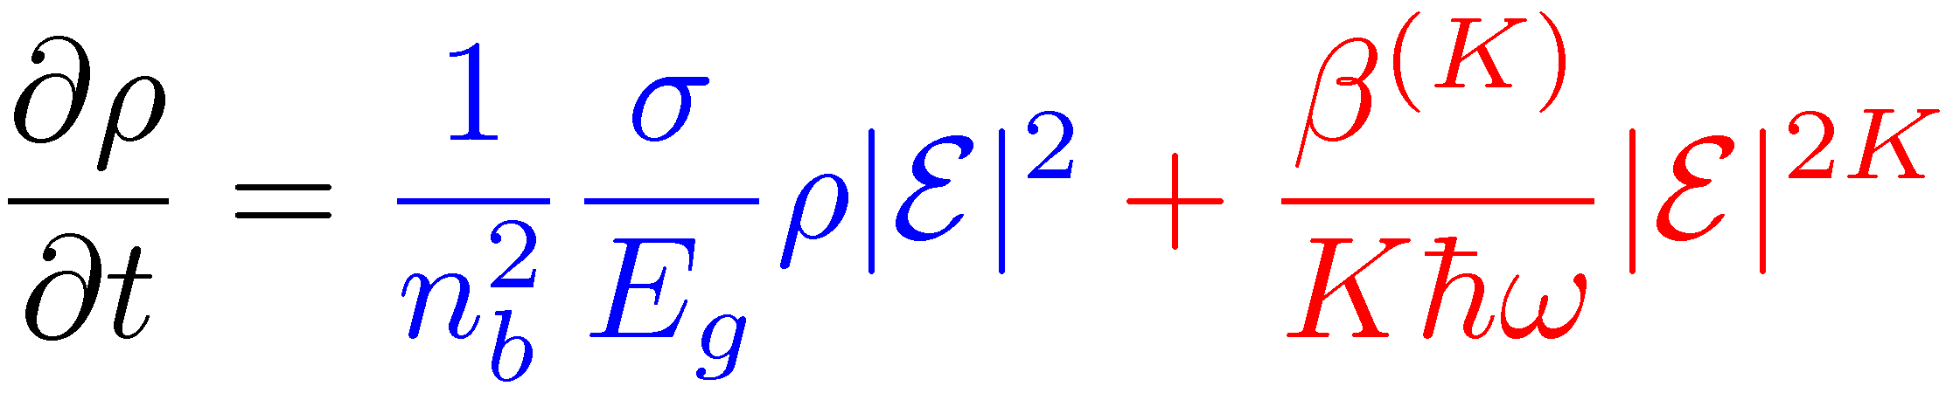
Упрощённая модель распространения импульса
Нелинейное уравнение Шреденгера для огибающей амплитуды электрического поля
Поглощение и
в электронной плазме
Многофотонное поглощение
Балансное уравнение для плотности электронной плазмы
Лавинная ионизация
Фотонная ионизация

Slide 6
Модификация объёма диэлектрика лазерными фемтосекундными импульсами
Изменение плотности или/и структуры дефектов
Миграция хим. элементов
Разделение фаз
Изменение показателя преломления
Кристаллическая фаза – волноводы (вкл. χ(2))
Нанорешётки и полости - двулучепреломление
Оптический чип
для квантового компьютера
Волноводные
лазеры и нелинейные преобразователи света
Волоконные брэгговские
решётки
Микро-флюидика
(Lab-on-chip)
Вечная оптическая память

Slide 7
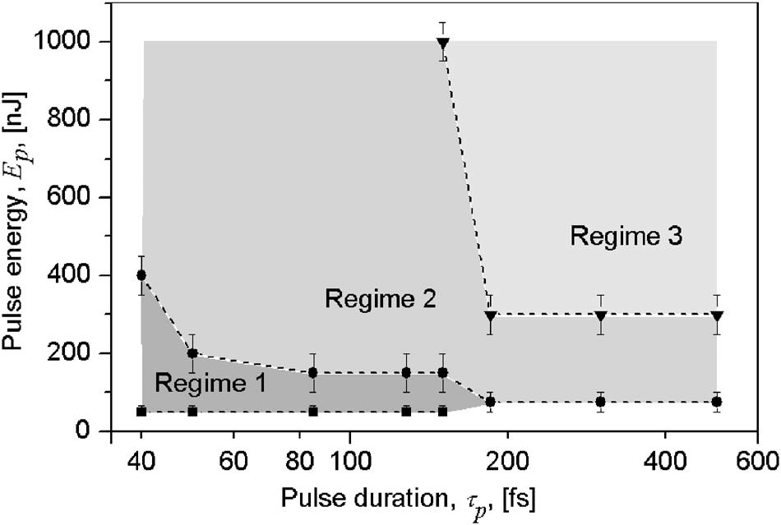
Режимы модификации
C. Hnatovsky, R. S. Taylor, P. P. Rajeev, E. Simova, V. R. Bhardwaj, D. M. Rayner and P. B. Corkum, Appl. Phys. Lett,, 87, 014104 (2005)

Slide 8
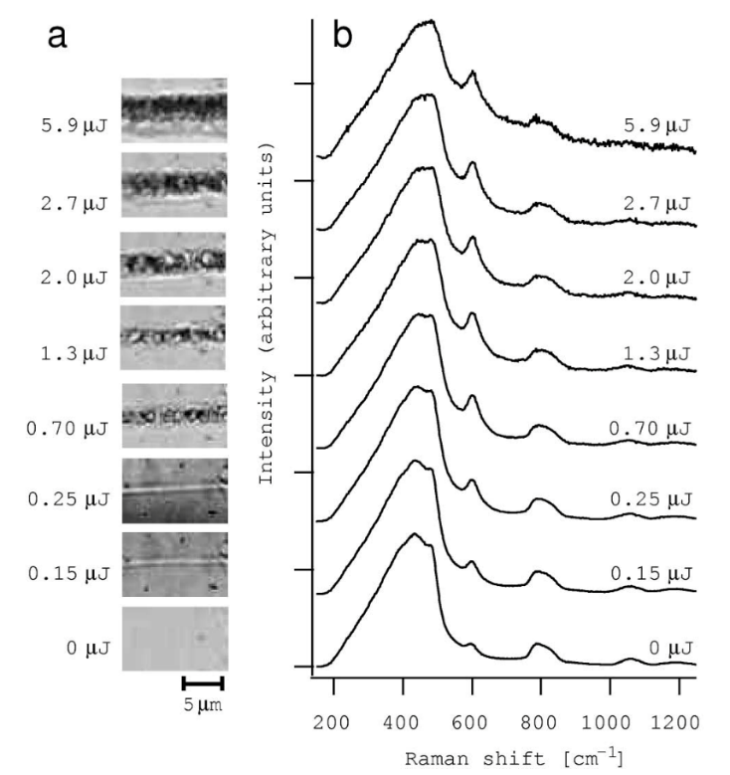
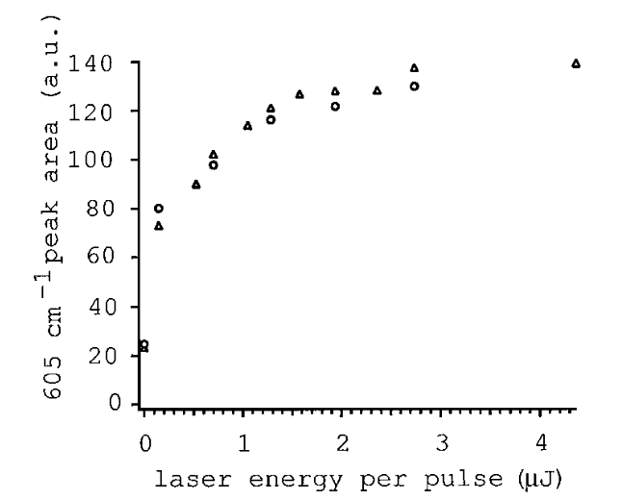
Изменение плотности или/и структуры дефектов – силикатное стекло (SiO₂) нетепловой режим
Chan, J. W. … D.M. Krol, Optics Letters, 26(21), 1726 (Livermore)
Спектры комбиционного рассеяния
Увеличение относительной интенсивности полос на 490 см⁻¹ и 605 см⁻¹ соответствует увеличение доли коротких структурных колец Si-O, 3-x и 4-х звенных, по отношению к 6-ти и 5-ти звенным и увеличению плотности и фиктивной температуры стекла.
Max Δn≈10⁻³

Slide 9
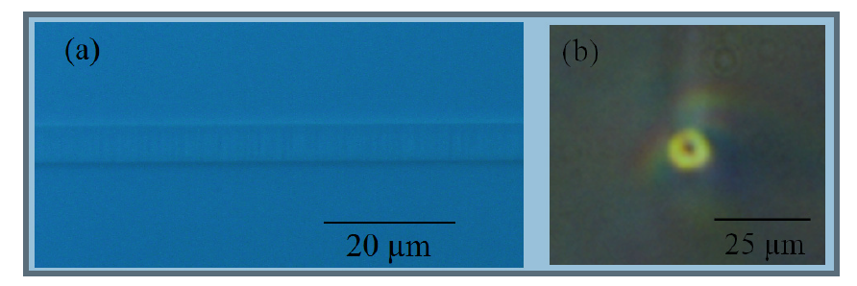
Изменение плотности или/и структуры дефектов – фосфатное стекло (“QX” Kigre Inc.) нетепловой режим f_{rep}=1 kHz, λ=800 nm, τ_{p}=120 fs
﻿Y. Duan, … M. J. Withford, Opt. Express 21, 17701 (2013).
Max Δn≈1.6*10⁻³
﻿R. Osellame, … Appl. Phys. A Mater. Sci. Process. 93, 17–26 (2008).
Max Δn≈2-3*10⁻³

Slide 10
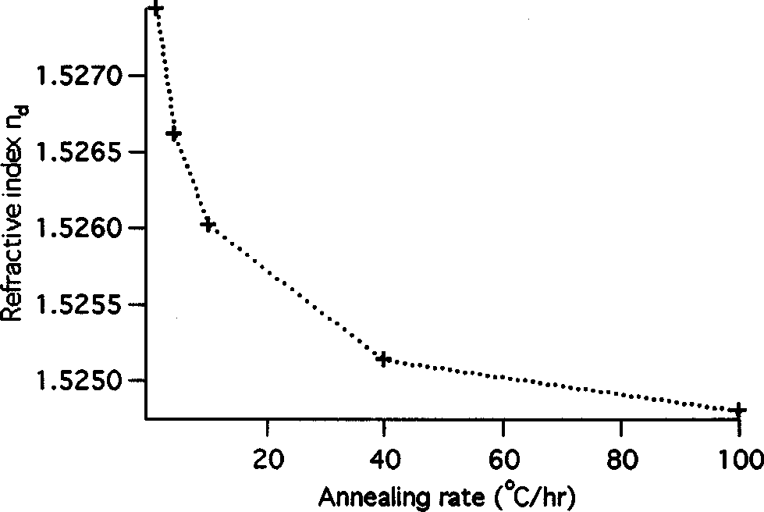
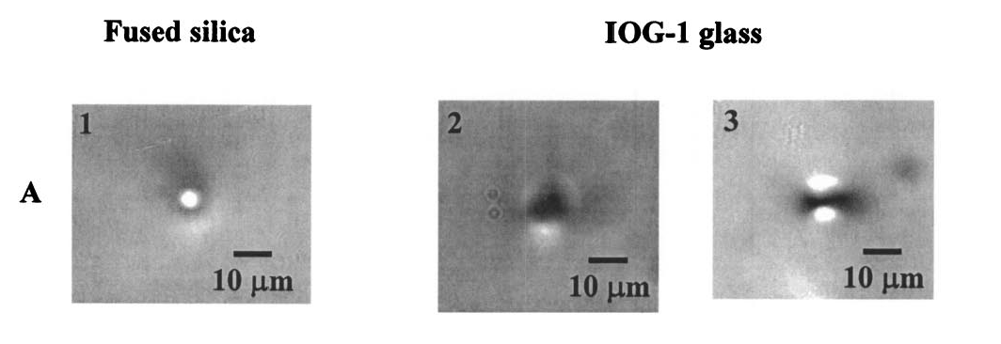
Изменение плотности или/и структуры дефектов – фосфатное стекло (IOG-1, Shott) нетепловой режим f_{rep}=1 kHz, λ=800 nm, τ_{p}=130 fs
J. W. Chan … D.M. Krol, Appl. Phys. Lett. 82, 2371–2373 (2003). (Livermore)
Показатель преломления уменьшается с увеличением фиктивной температуры стекла
Δn < 0
Фосфатное стекло IOG-1 и силикатное стекло (SiO₂) имеют кардинально различные термо-механические свойства.
В противоположность силикатному стеклу плотность фосфатного стекла IOG-1 уменьшается с увеличением фиктивной температуры.

Slide 11
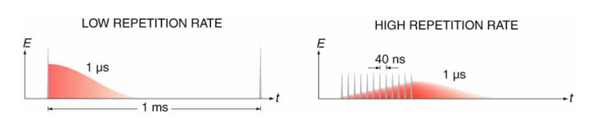
        Гребёнка с интервалами между суб-пикосекундными импульсами 10-1000 ns – тепловой режим записи
R. R. Gattass, L. R. Cerami, and E. Mazur, "Micromachining of bulk glass with bursts of femtosecond laser pulses at variable repetition rates," Opt. Express 14, 5279 (2006).

Slide 12
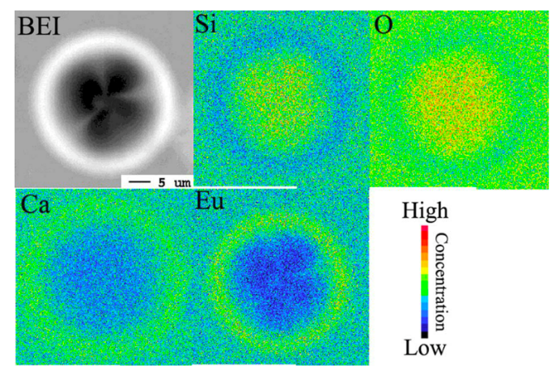
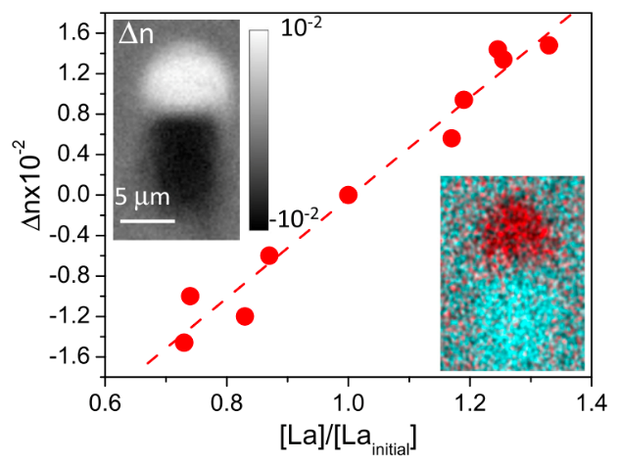
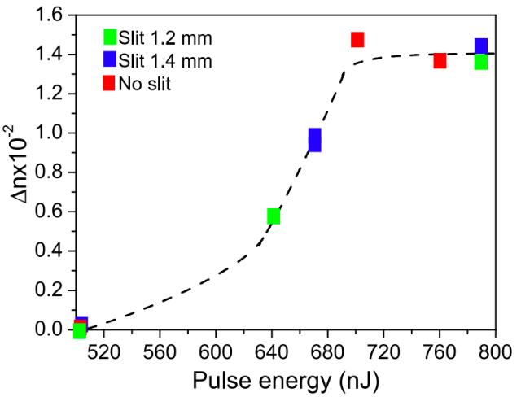
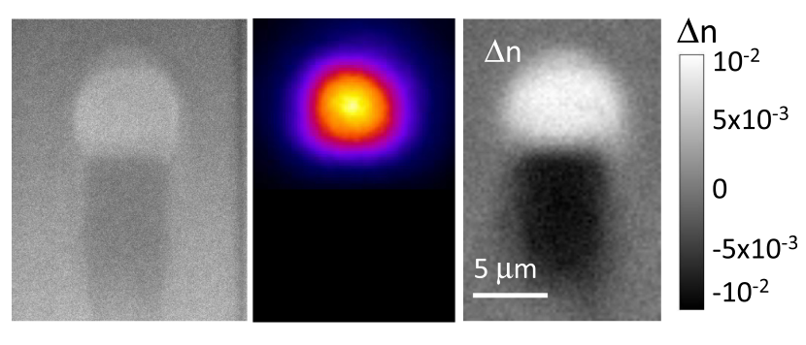
Миграция хим. элементов тепловой режим
﻿Y. Liu,… K. Hirao, Opt. Lett. 34, 136–138 (2009).
﻿20Na2O–10CaO–70SiO2–4Eu2O3
f_{rep}= 250 kHz
Подвижность ионов-модификаторов больше, чем подвижность стеклообразующих ионов
J. Del Hoyo,… J. Solis, Appl. Phys. Lett. 105, (2014).
﻿Kigre-QxErSpa100 65P2O5–10La2O3–10Al2O3– 10K2O-Er2O3-Yb2O3
Max Δn =-1.4*10⁻²

Slide 13
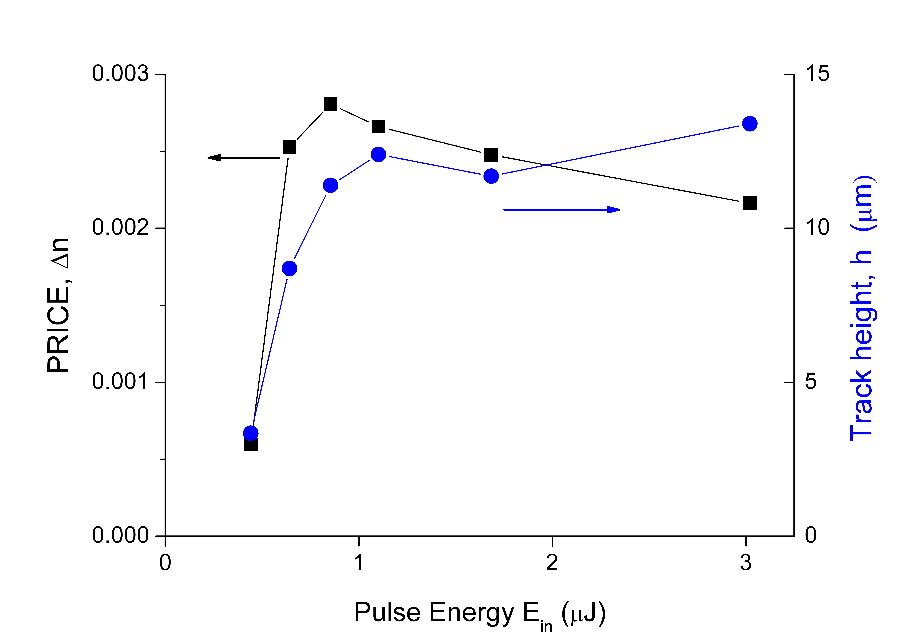
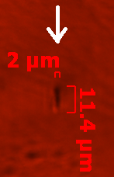
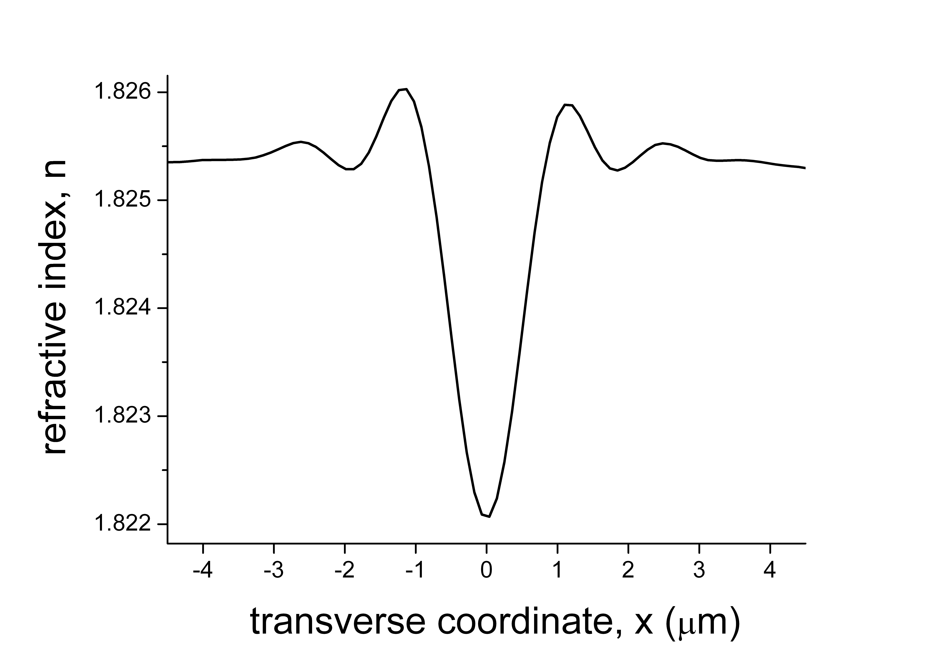
Permanent refractive index change in an elementary track (YAG:Nd(0.3%))
End view of a track

Slide 14
Зависимость изменения показателя преломления Δn в кристаллах YAG от уровня легирования
P=1 PW /cm²

Slide 15
Изменения в структуре дефектов кристалла YAG:Nd
Susceptibility in a wavelength region of transparency:
[Landau, Lifshits]:
Refractive index change:

Slide 16
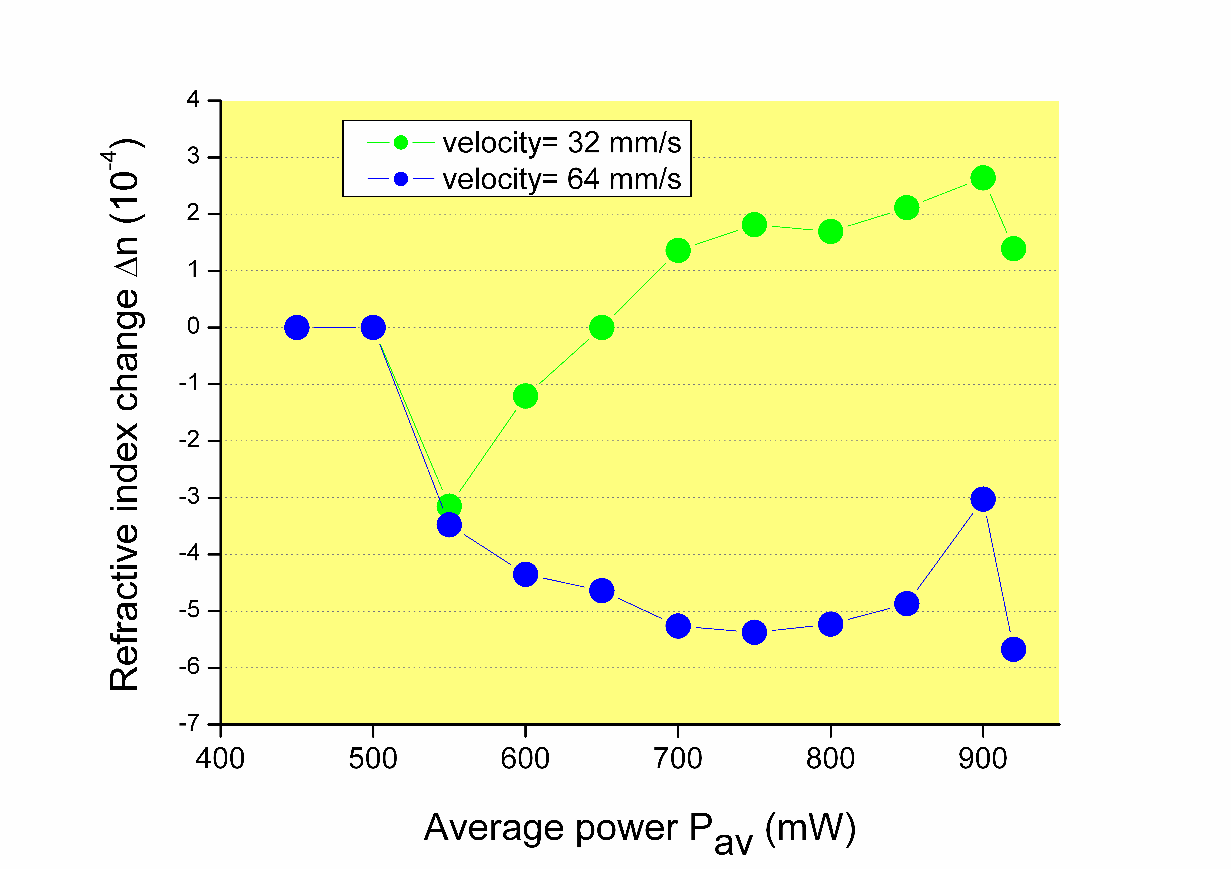
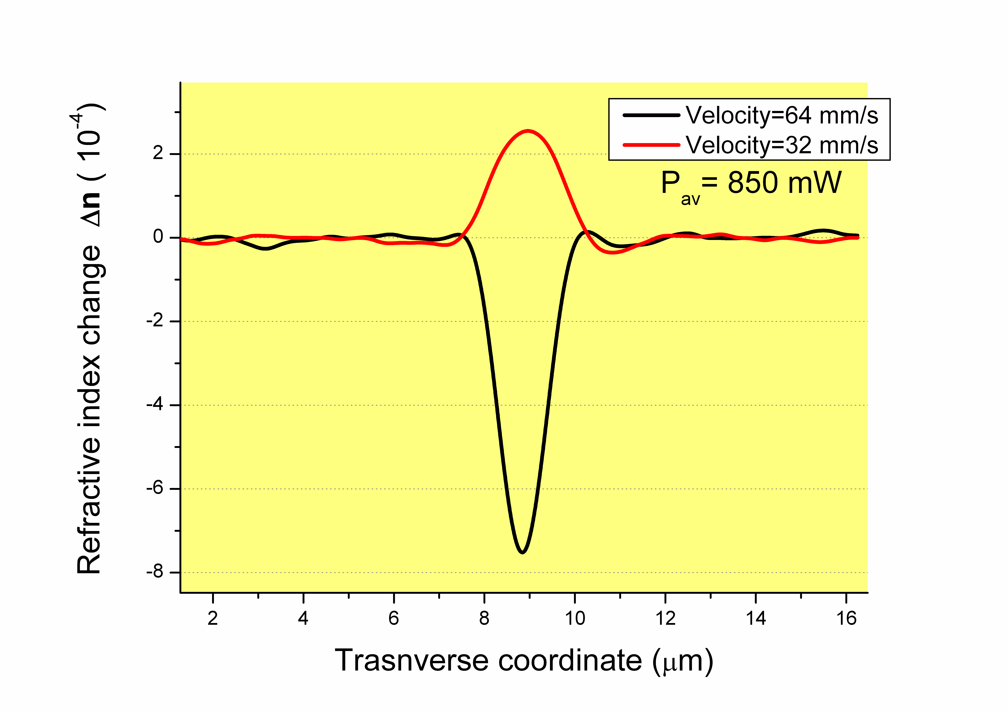
Refractive index change in YAG:Cr⁴⁺ under femtosecond inscription at 11 MHz
– evidence of thermal effects
Typical index profiles
Inscription beam parameters: λ= 800 nm
τ_{pulse}= 52 fs
f_{rep}= 11 MHz

Slide 17
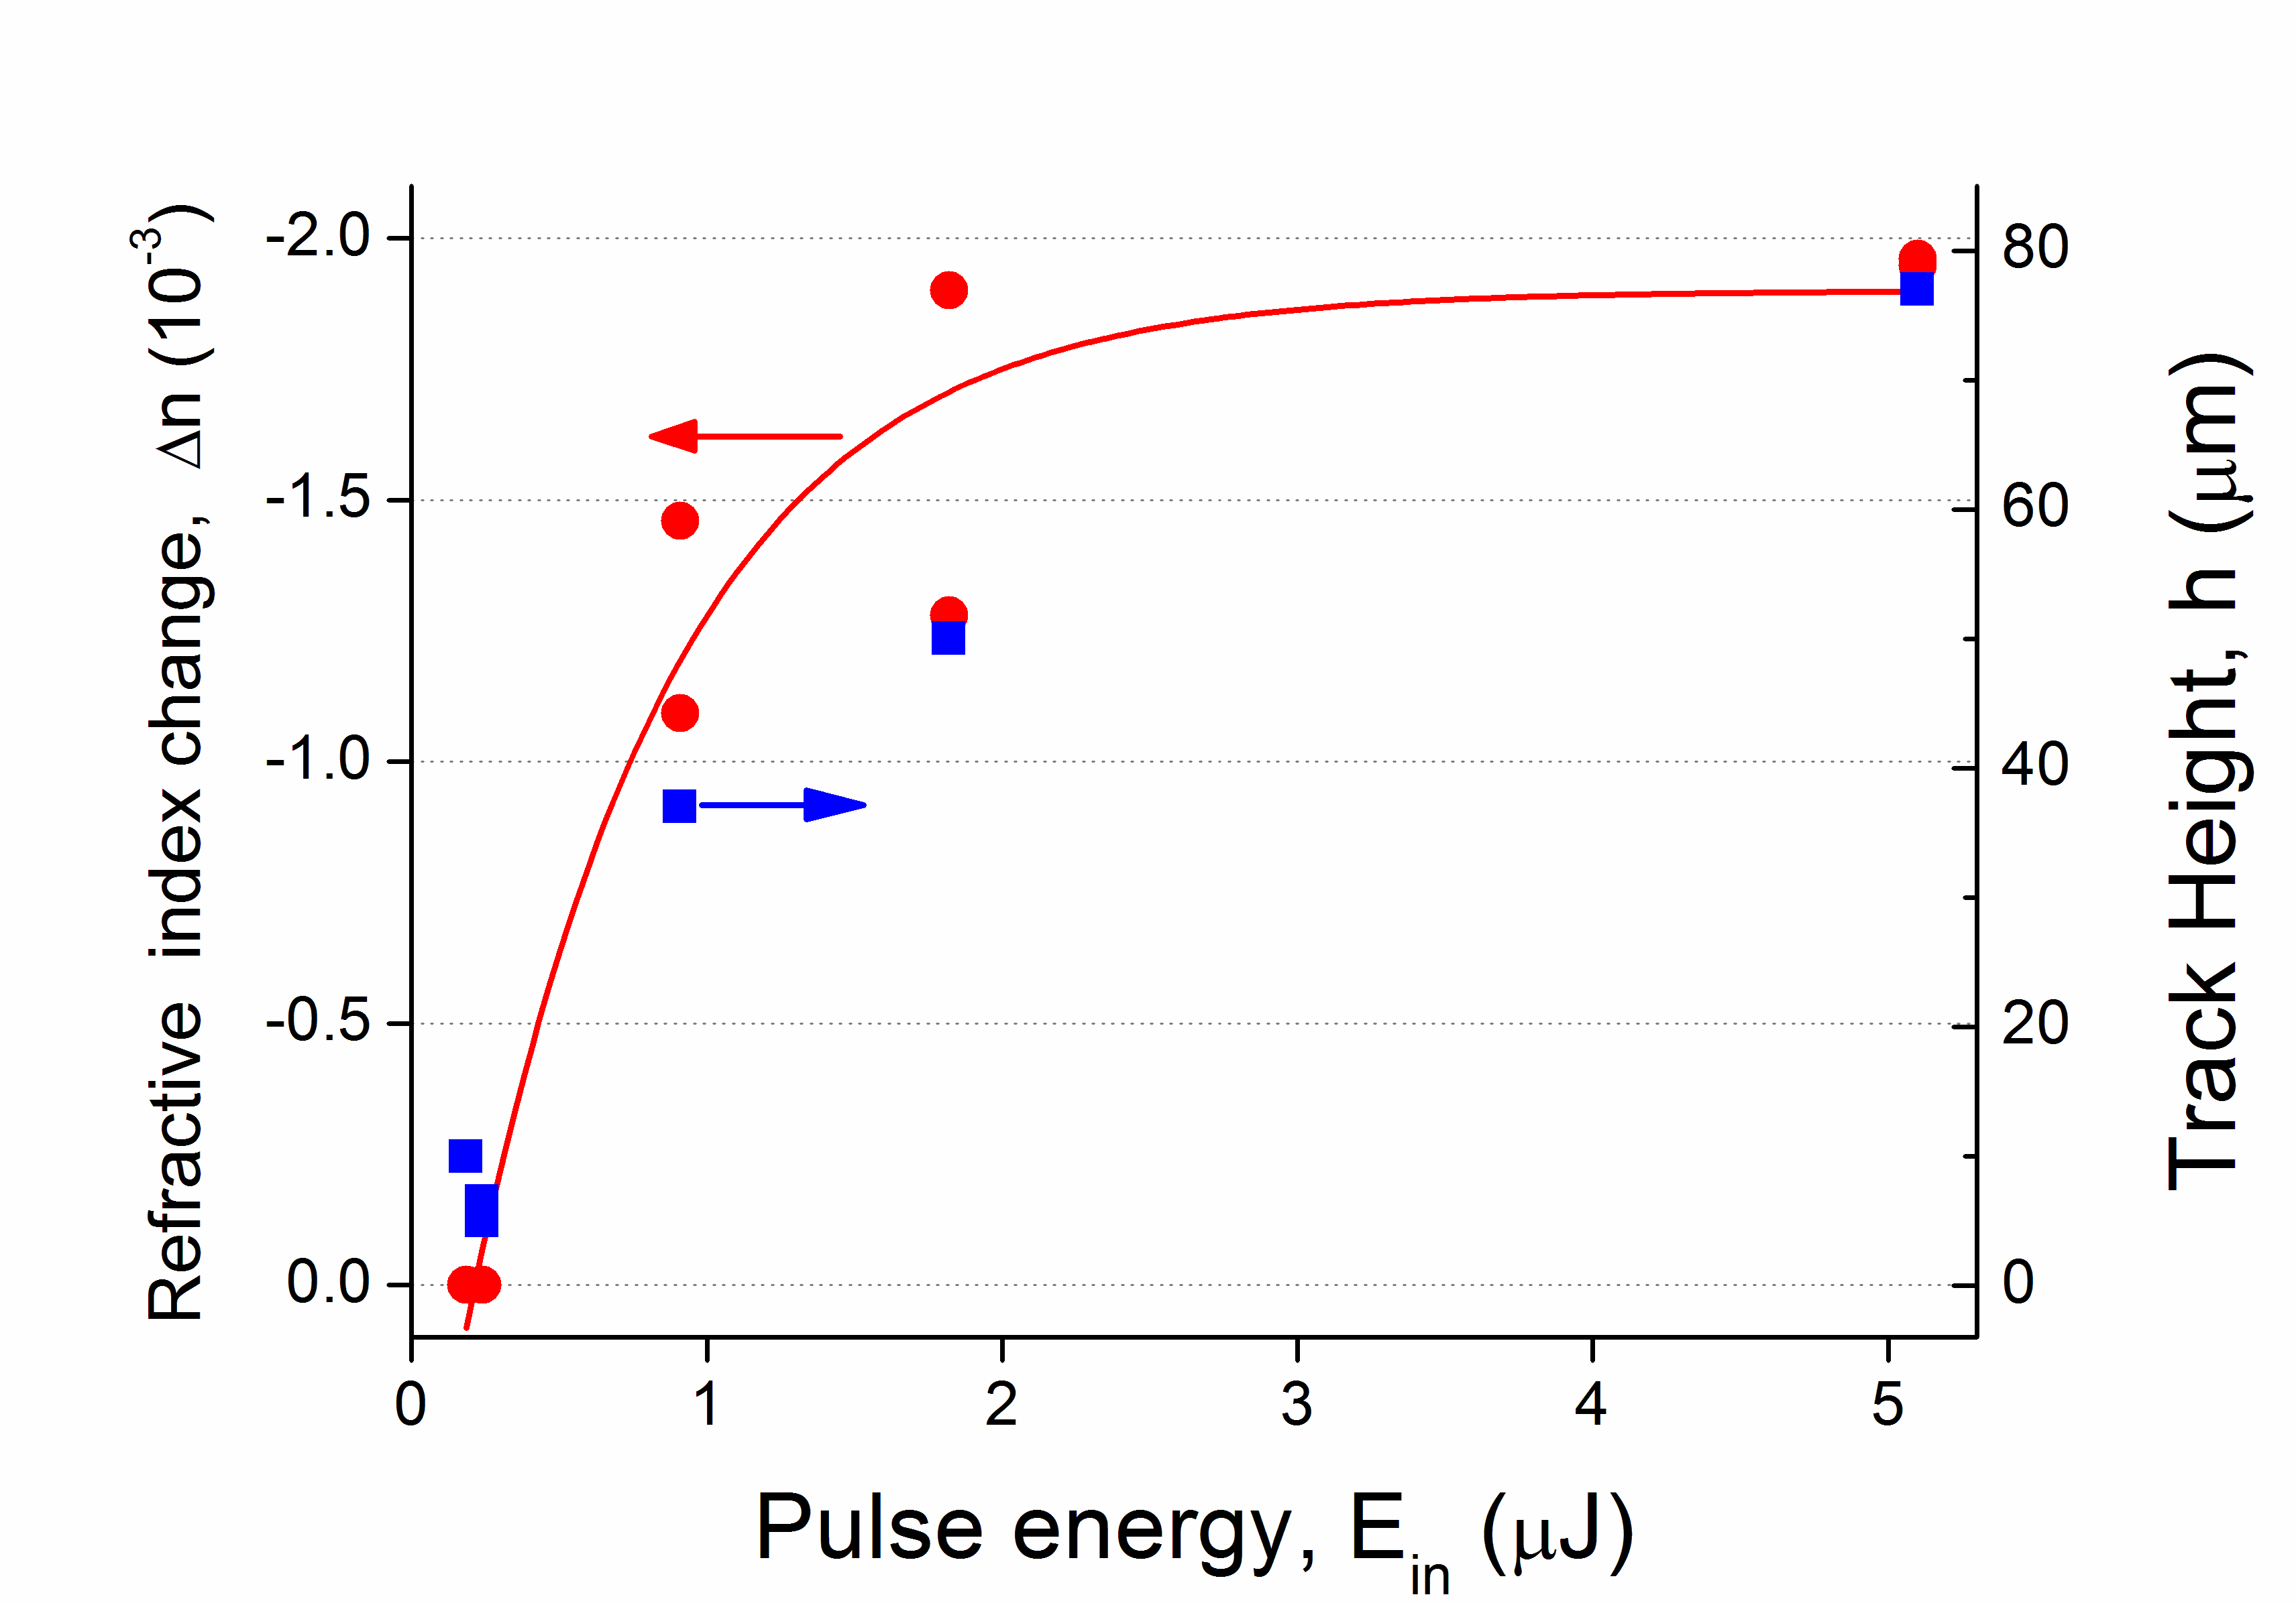
RbPb₂Cl₅:Dy³⁺ single crystal
Space-group P2₁/c (monoclinic class)
Transparency range 0.3 - 20 µm
Max phonon energy 203 cm⁻¹
f_{rep}=1 kHz
[Dy]=1.3*10⁻¹⁹ cm⁻³

Slide 18
Волна деформации – новый фактор контролирующий модификацию (микроструктурирование) диэлектриков сверхкороткими лазерными импульсами
A.G.Okhrimchuk et al, "Single shot laser writing with subnanosecond
and nanosecond bursts of femtosecond pulses”, Scientific Reports, 7, 16563 (2017)

Slide 19
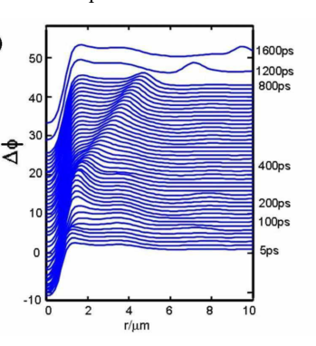
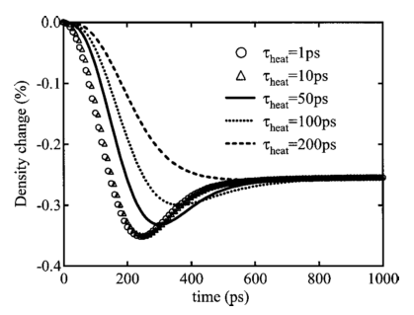
Pressure waves
(Motivations)
1) M. Sakakura and M. Terazima,
"Initial temporal and spatial changes of the refractive index induced by focused femtosecond pulsed laser irradiation inside a glass,”
Phys. Rev. B - Condens. Matter Mater. Phys. 71, (2005).
2) M. Sakakura, M. Terazima, Y. Shimotsuma, K. Miura, and K. Hirao,
"Observation of pressure wave generated by focusing a femtosecond laser pulse inside a glass,"
Opt. Express 15, 5674–5686 (2007).
Observation of strong pressure waves indicates remarkable transient deformations inside modification zone

Slide 20
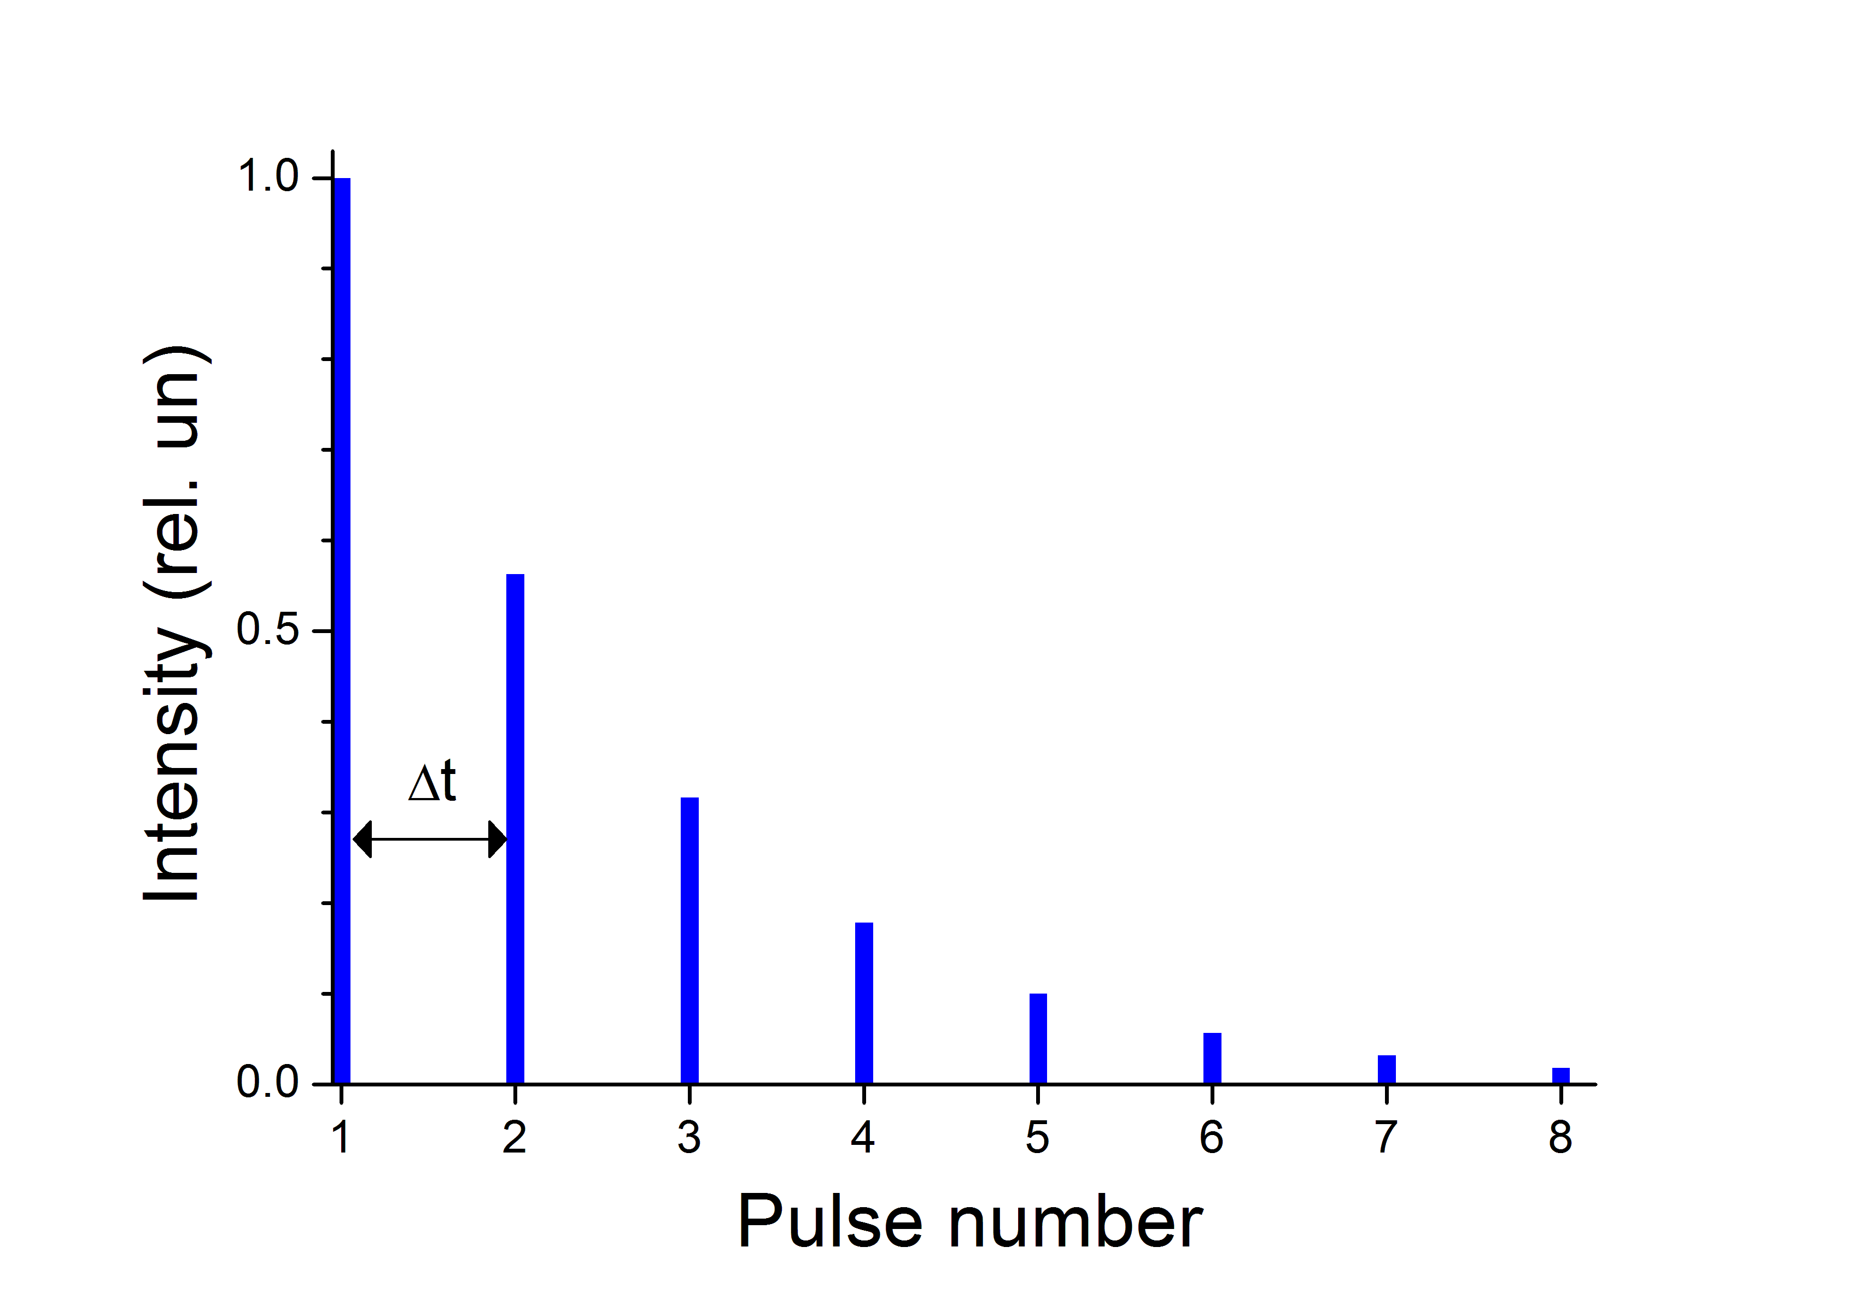
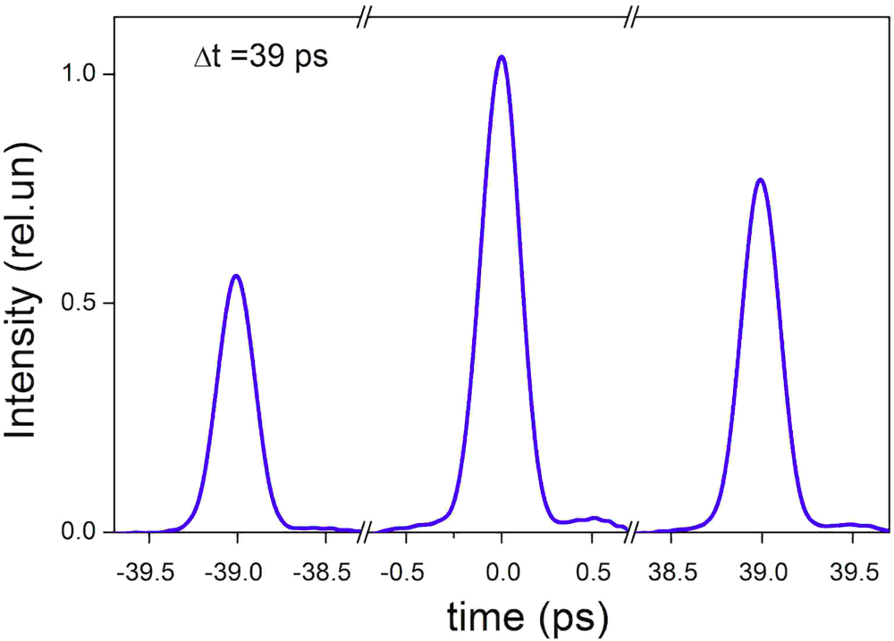
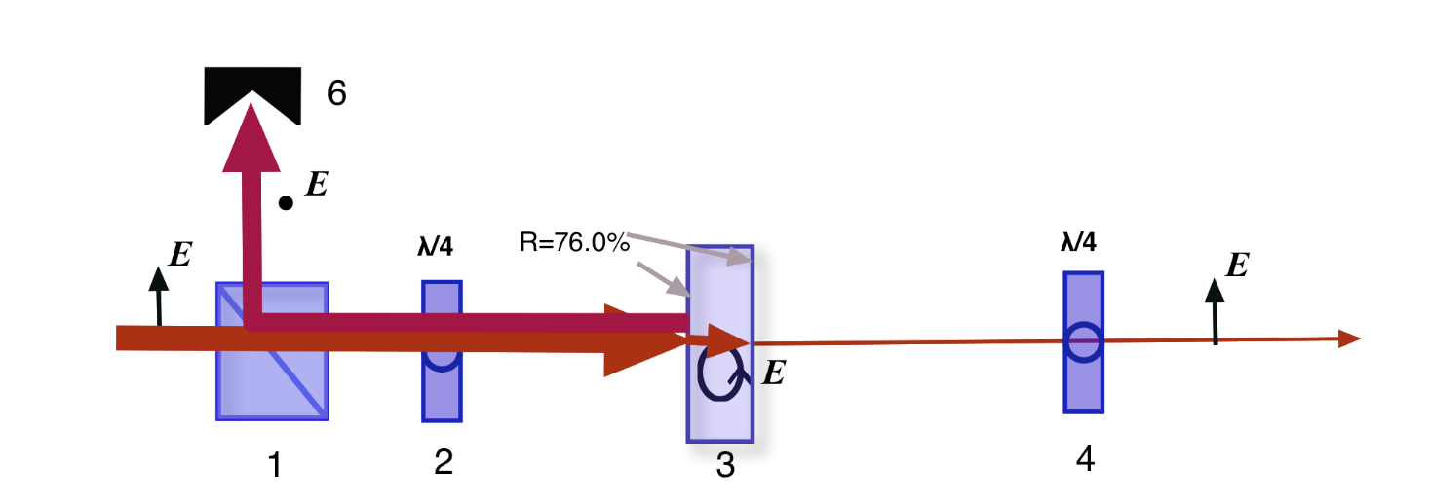
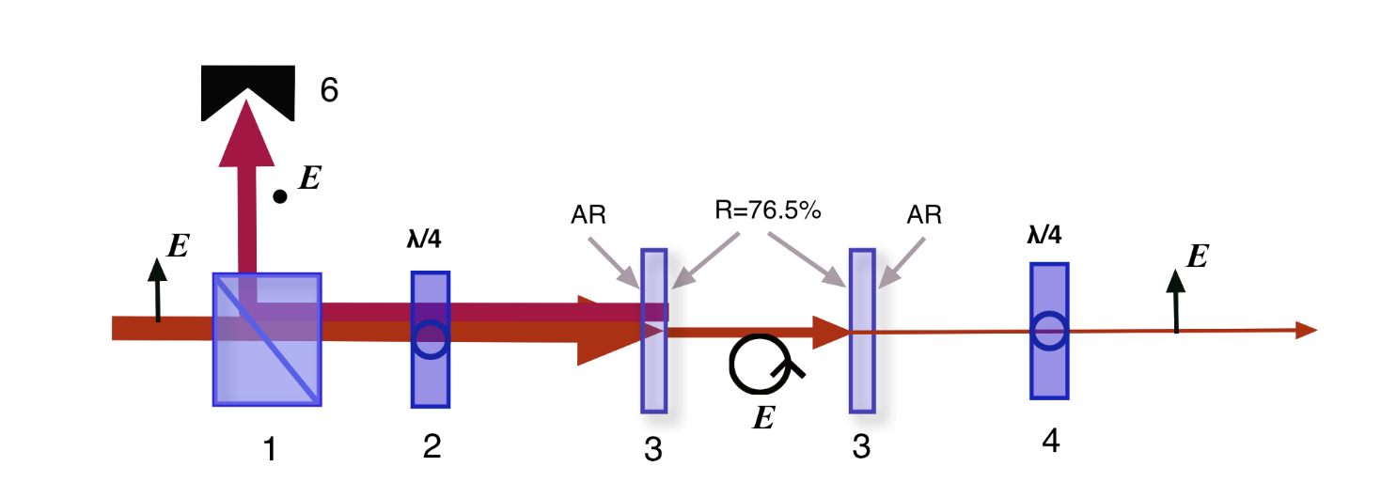
Техника генерации суб-наносекундной гребёнки
Auto- & cross-correlation
E_{b}/E₁=2.4
Δt= 10…70 ps
τ_{in}=180 fs
Δt= 50 ps…8 ns

Slide 21



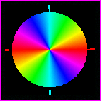



Запись двулучепреломляющей структуры в силикатном стекле (SiO2) одной субнаносекундной гребёнкой
Polarization
of writing beam
Burst energy
163 nJ
Legend for
slow axis
orientation
114 nJ
NA=0.65
Abrio
81 nJ
Bright field
The birefringence slow axis follows polarization of writing laser beam

Slide 22
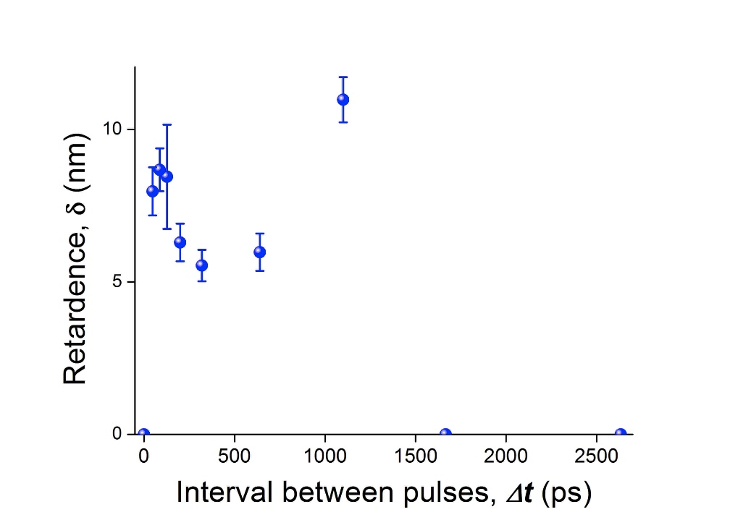
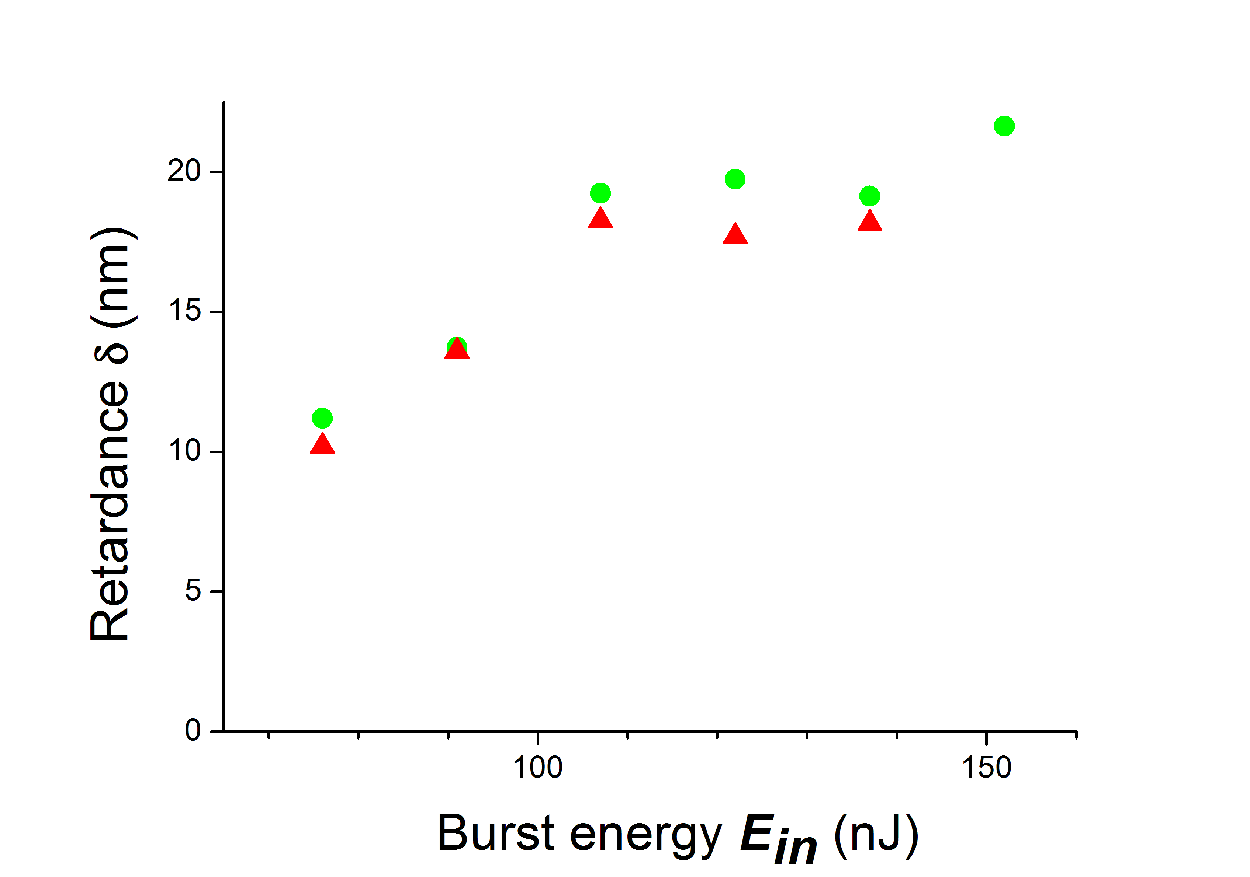
Запись двулучепреломляющей структуры в силикатном стекле (SiO2) (2)
As inscribed
After heat treatment at 800 C
There is no detectable birefringence for a single pulse.
No degradation of inscribed birefringence was observed during heat treatment during 10 hour at 800 C

Slide 23
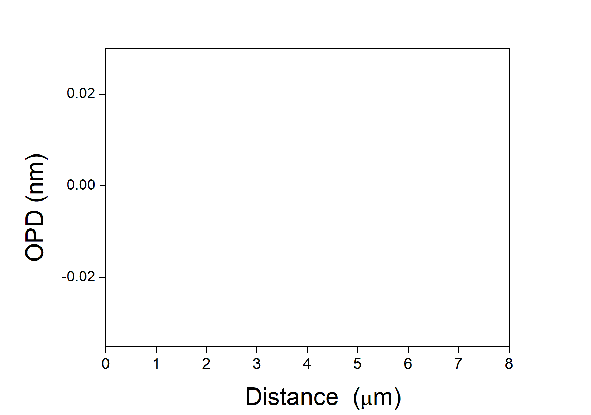
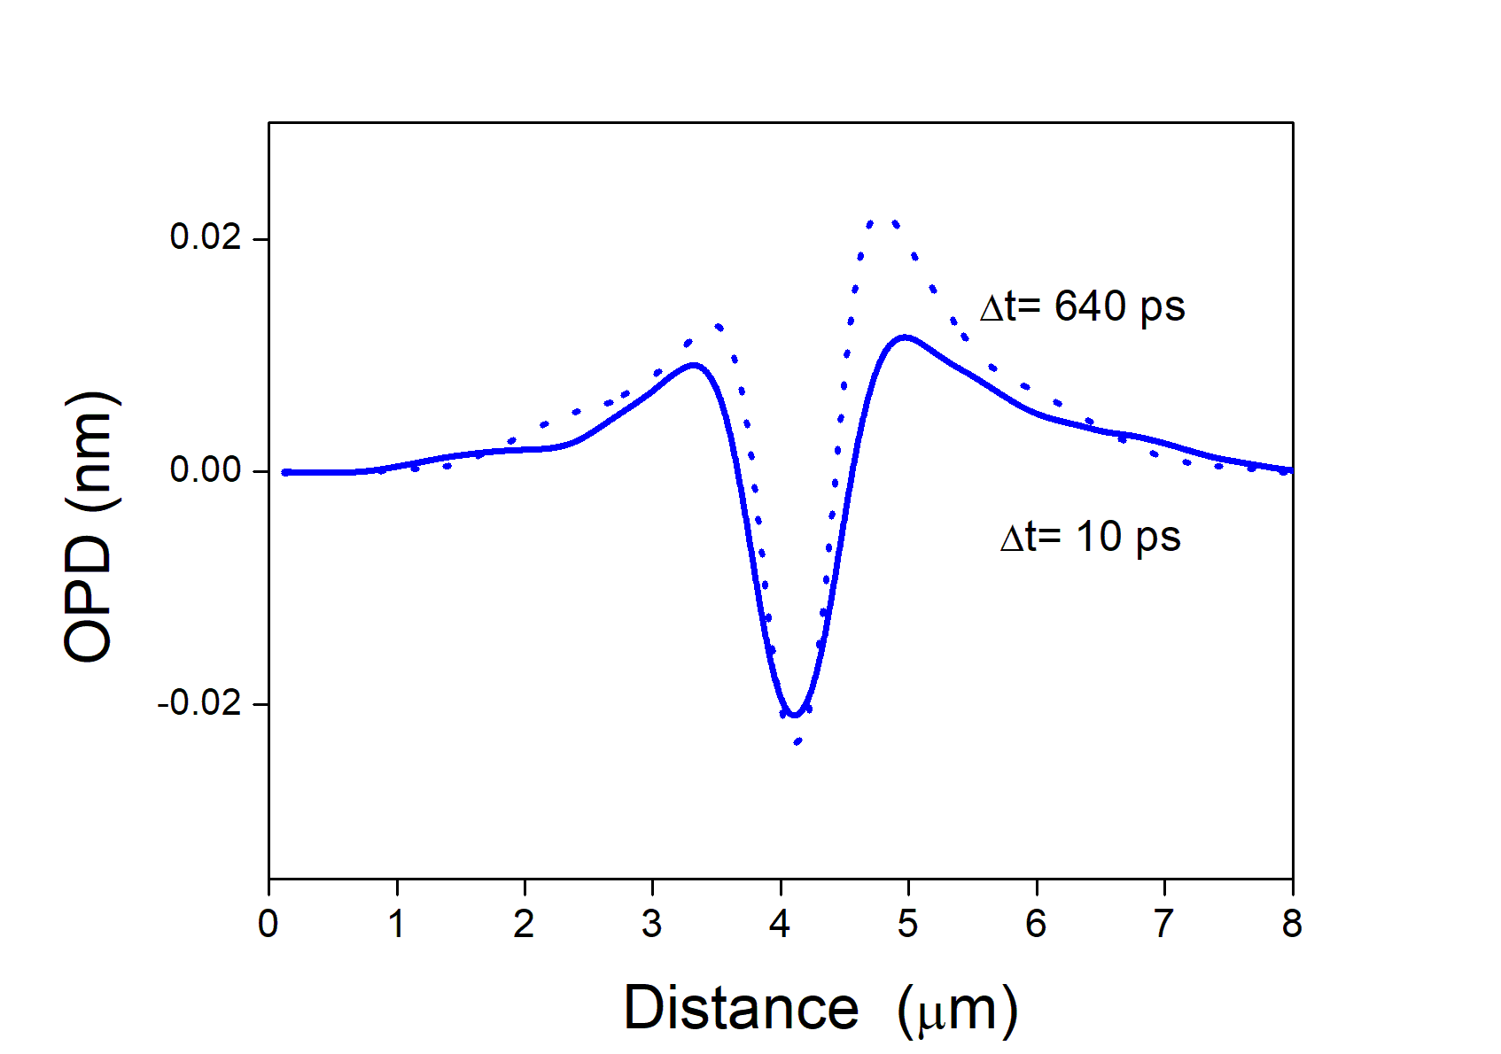
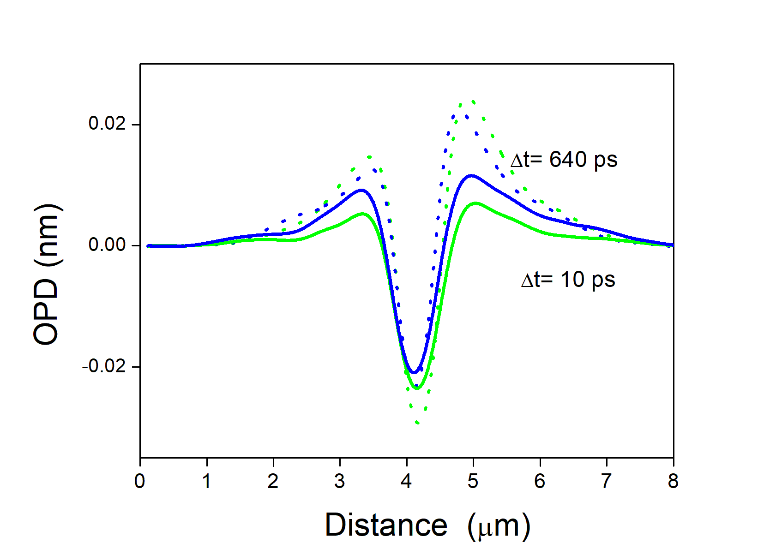
Quantitative Phase Microscopy (QPm)
(наблюдение сбоку- поперёк направления записывающего пучка)
The profiles for two viewing directions relative the dumbbell-like structure have very similar forms, and so OPD can be expressed by Abel transform:

Slide 24
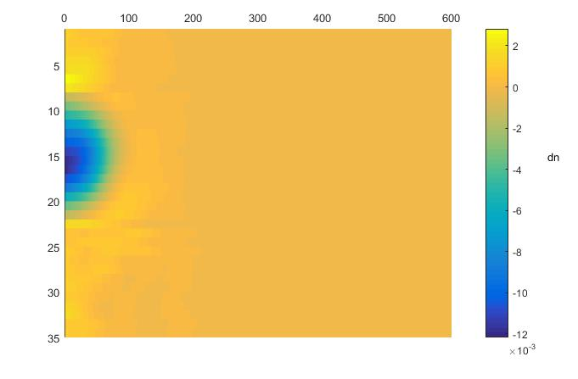
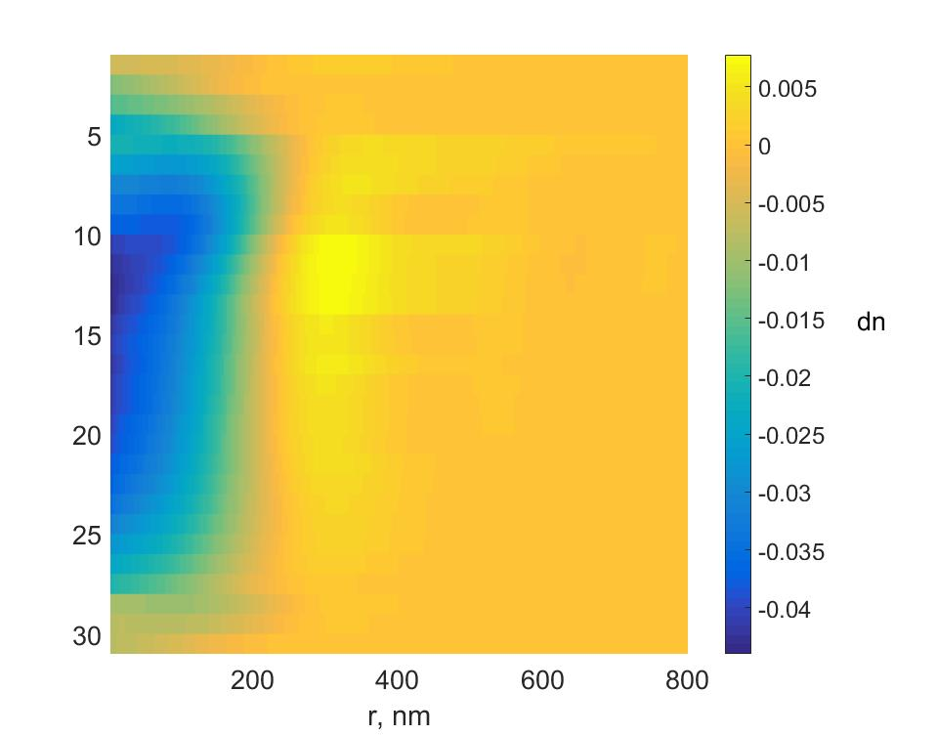
Реконструкция Δn с помощью обратного преобразования Абеля
Ordinary pulse E_{pulse}=100 nJ
Burst E_{burst}=100 nJ
Laser beam
Δn
Depth (μm)
Δn
Depth (μm)
Radius (nm)
Radius (nm)

Slide 25
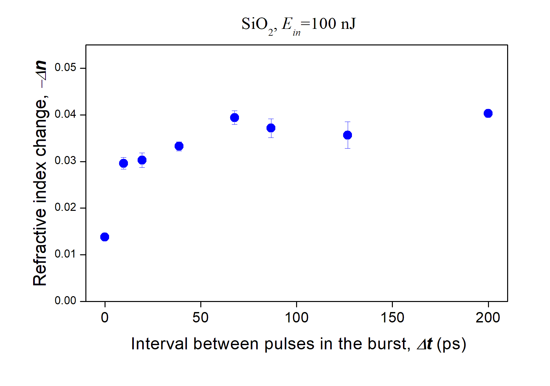
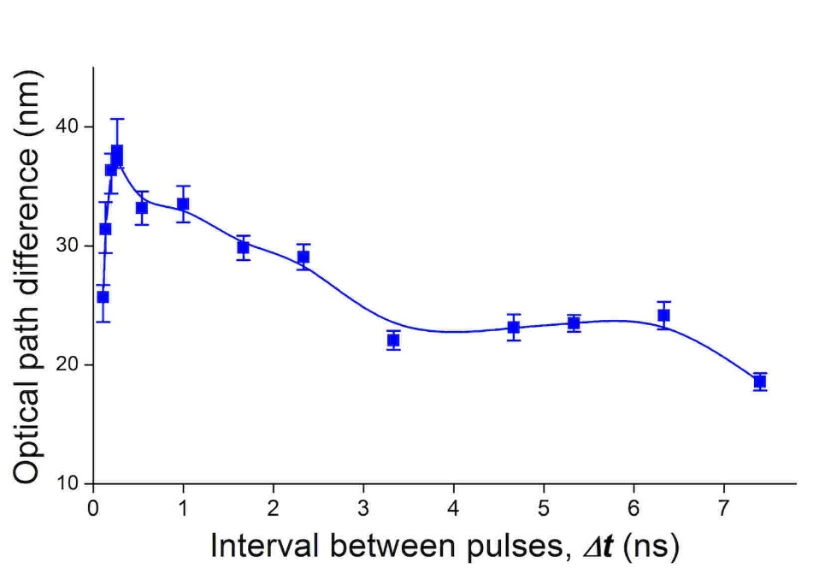
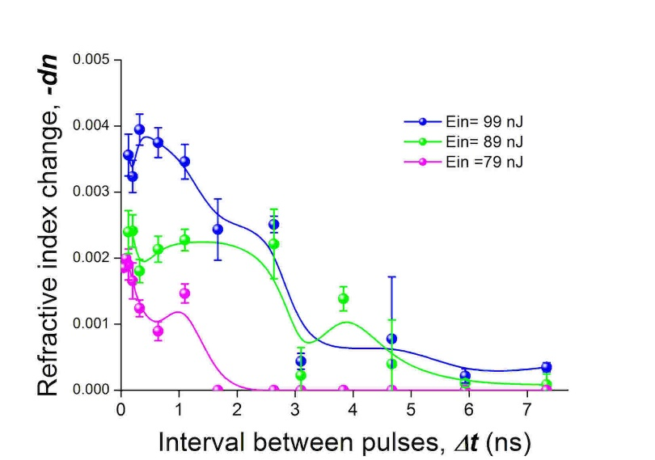
Зависимость изменения показателя преломления Δn от интервала между импульсами в гребёнке
SiO₂
Al₂O₃

Slide 26
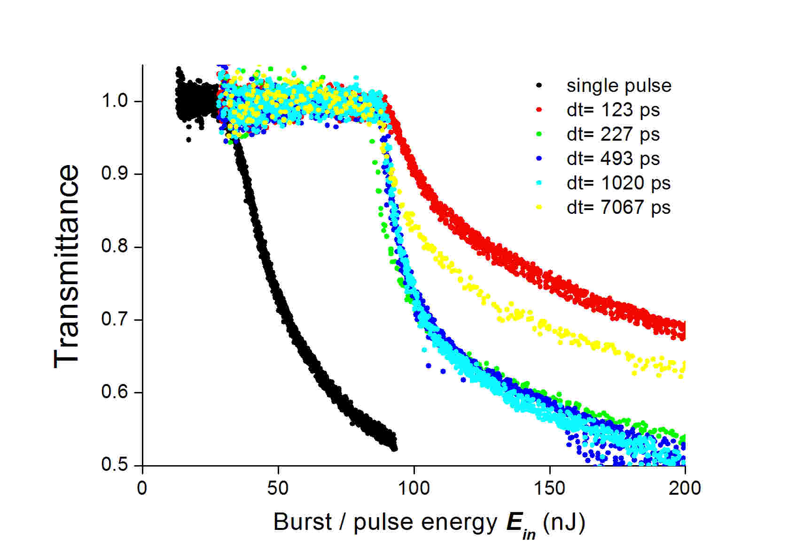
Нелинейное поглощение – обычный импульс и гребёнка
NA=0.65
λ=1030 nm
single pulse
E_{th.1}
E_{th.b}
145
E_{th.b}E_{th.1}=2.4

Slide 27
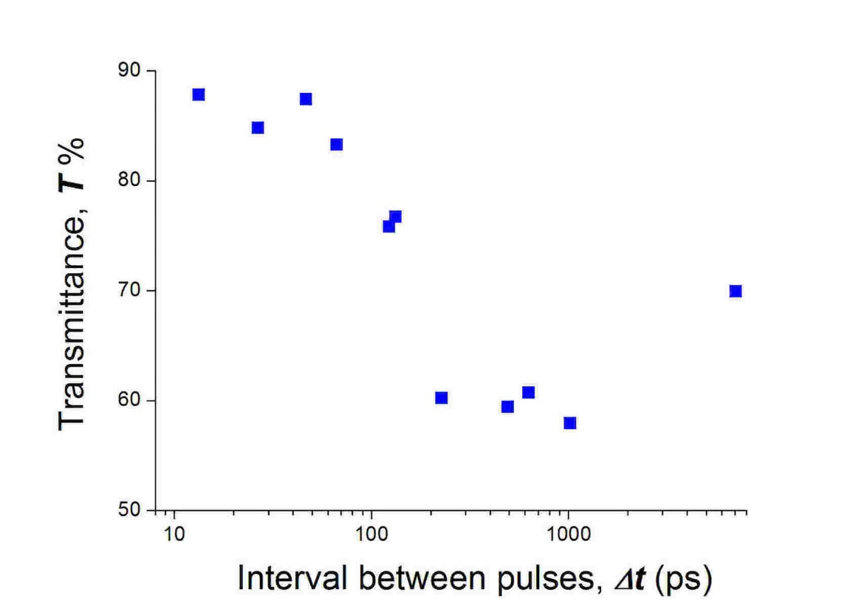
Поглощение короткоживущими центрами окраски
E_{in}=145 nJ
The results roughly corresponds to results of the double pulse experiments:
Wortmann, D., Ramme, M. & Gottmann, J., "Refractive index modification using fs-laser double pulses", Opt. Express 15, 10149–10153 (2007).
Absorption plot does not match dependences of the refractive index change

Slide 28
Взаимодействие сверхкороткого импульса с силикатным стеклом (SiO2 )
0
MPA
Absorption
ordinary pulse
Plazma absorption & Reflection
Avalanche ionization
1
Absorption by STE
S. Richter, et al., “The role of self-trapped excitons and defects in the formation of nanogratings in fused silica”
Opt. Lett., 37, No. 4, 482–484 (2012).
100
Absorption by transient
electronic excitations (STE)
D. Wortmann, et al."Refractive index modification using fs-laser double pulses",
Opt. Express 15, 10149–10153 (2007).
1000
The observed Δn increase on a time scale of 0–100 ps is inconsistent with the known dynamics of electronic excitations.
ps

Slide 29
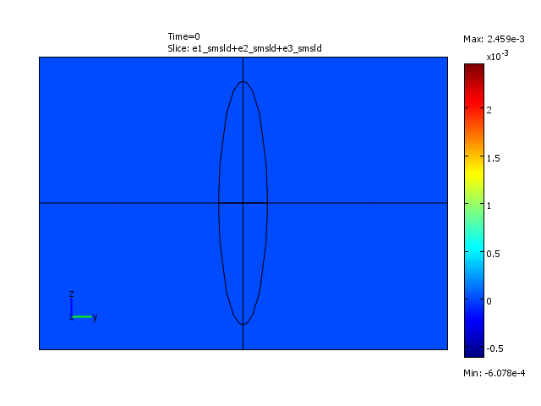
Модель: волна деформации (растяжения)
1-st principal strain ε₁(t)
Laser beam
- deformation vector
- pressure
- outside plasma region
- inside plasma region

Slide 30
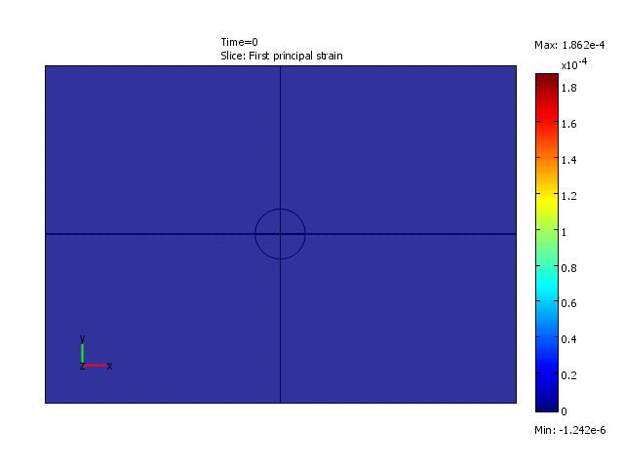
Модель: волна деформации (растяжения) (2) Вид вдоль направления записывающего пучка

Slide 31
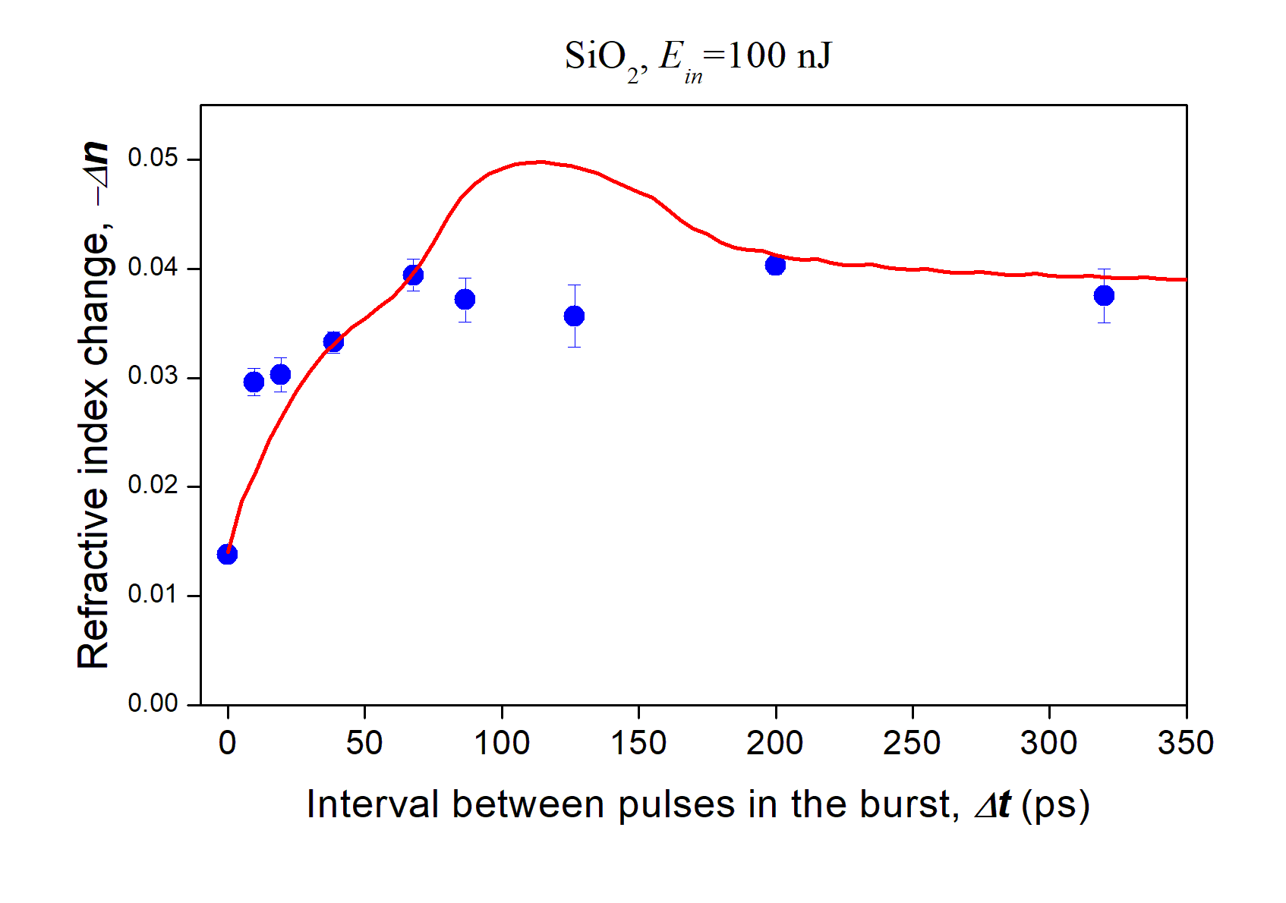
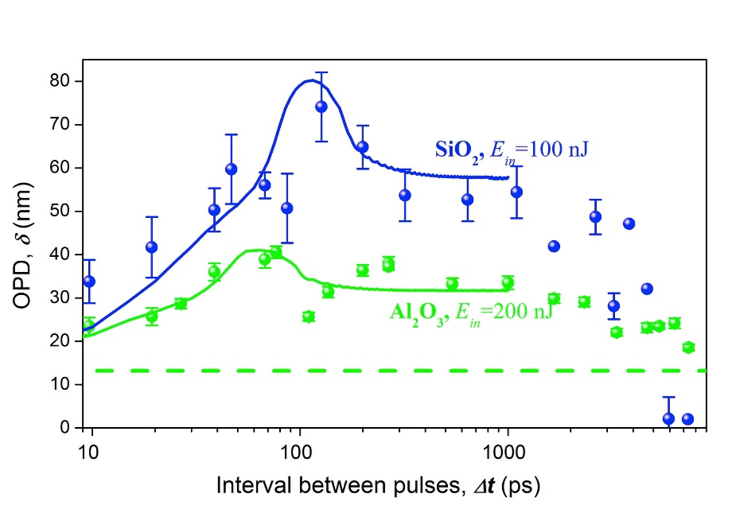
Модель: усиление воздействия каждого импульса в гребенке за счет растяжения области модификации
a single pulse
Stretching of the crystal lattice or the glass net promotes transformation of unstable electronic excitations into stable structural defects.
The tensile deformation is accumulated and increased with each pulse of the burst.

Slide 32
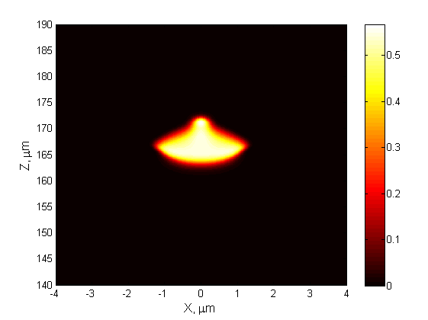
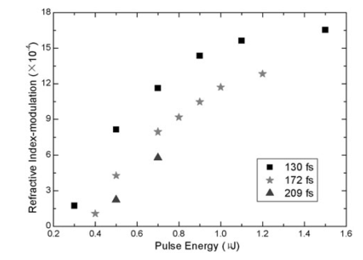
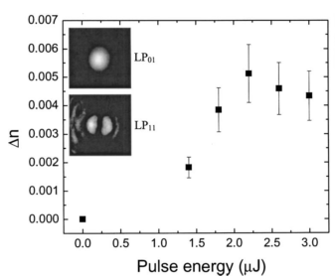
Ограничение модификации из-за отражения импульса плазмой (intensity clamping effect)
Distribution of electron-hole plazma concentration
(H. Schmitz, V.Mezentsev, JOSA 6, 1208 (2012)., Photonics West -2007.
Saturation of Δn(E_{pulse})
H. C. Guo, et al, J. Opt. A-Pure Appl. Opt. 6, 787–790 (2004).
A. Zoubir, et al, J. Opt. Soc. Am. B-Optical Phys. 22, 2138–2143 (2005).
Laser beam
Density of deposited energy is restricted:
Expansion of plasma toward the beam
Beam reflection beam by plasma

Slide 33
В режиме гребёнки Intensity clamping effect минимизорован.
threshold for modification
absorption
by transient color centers & exitons

Slide 34
Главный вывод о режиме гребёнки
Гребёнка импульсов с интервалом 100 – 2000 пс включает новый механизм модификации, который основан на одновременном действии разрежения материала и фемтосекундного импульса.

Slide 35
Общие ВЫВОДЫ
Критическими параметрами, определяющими амплитуду изменения
показателя преломления и геометрию волновода являются:
- Временные параметры (частота повторения импульсов,
интервал между импульсами в гребёнке),
Химический состав подложки (возможность миграции ионов увеличивает
контраст показателя преломления)

Slide 36
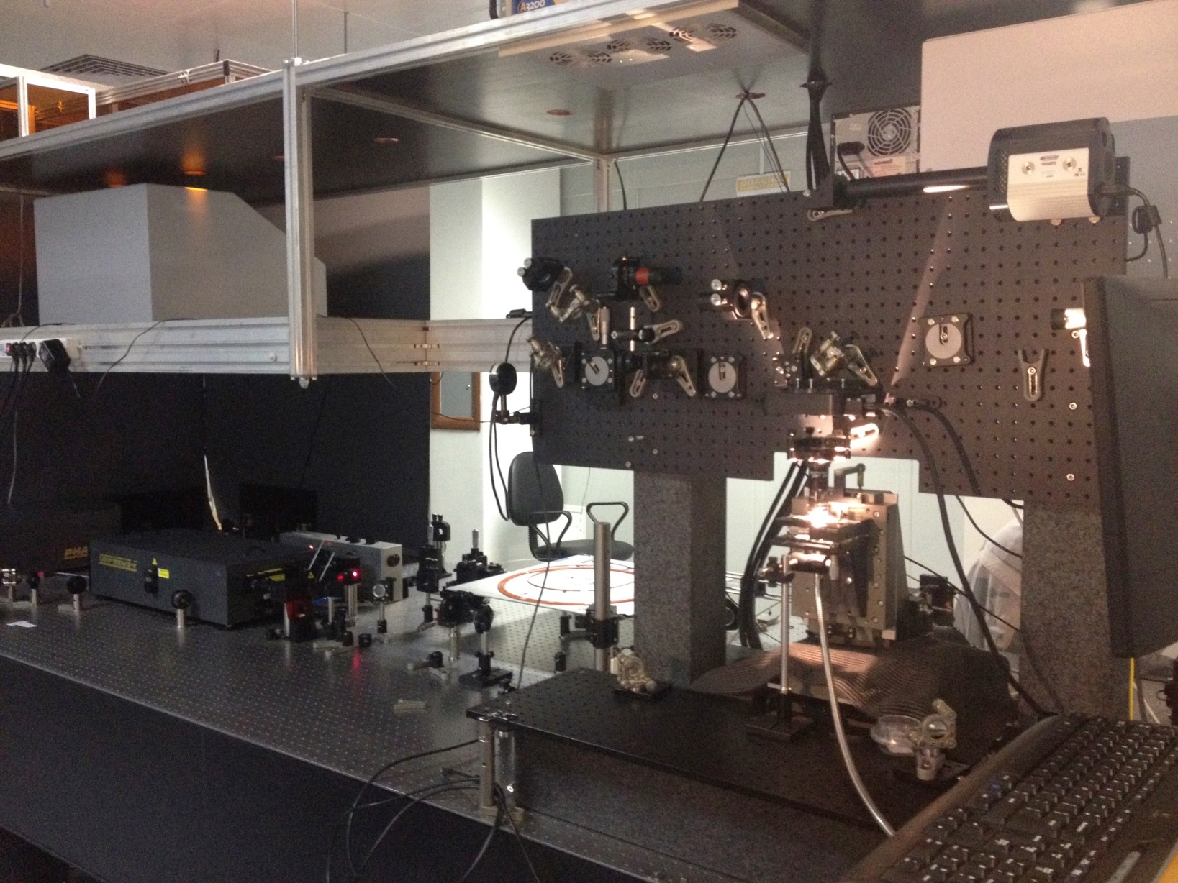
Спасибо за внимание!

